Slide 1

1. Introducción a los servicios en red

Slide 2
Objetivos
Recordar los modelos de red que guían los procesos de interconexión entre dispositivos.
Conocer el concepto de servicio de red.
Dominar los conceptos de direccionamiento sobre las dos versiones del protocolo IP para poder realizar posteriormente las configuraciones necesarias en los equipos servidor y cliente.
Relacionar los servicios de red con los protocolos y puertos asociados.
Adoptar una visión general de los principales servicios de red.
Preparar los equipos con los que posteriormente se reproducirán los escenarios ejemplo de los capítulos siguientes.

Slide 3
1.1 Modelos de red
En la década de los ochenta, las redes de comunicaciones comenzaron a crecer de forma descontrolada. Cada fabricante proponía sus protocolos de comunicación y la interoperabilidad entre dispositivos de diferente compañía era mínima, por lo que pronto comenzó a hacerse palpable la necesidad de regular este campo.
La ISO (International Standard Organization) para paliar con este problema, creó el modelo OSI (Open System Interconnection). Sin embargo, fue el modelo TCP/IP, propuesto por la IETF (Internet Engineering Tank Force) antes que el modelo OSI, el que se viene utilizando tiempo atrás.

Slide 4
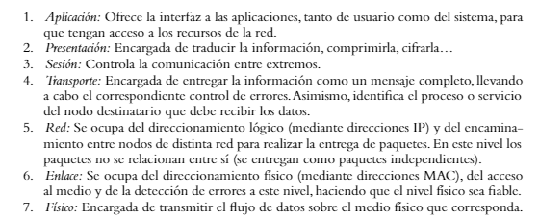
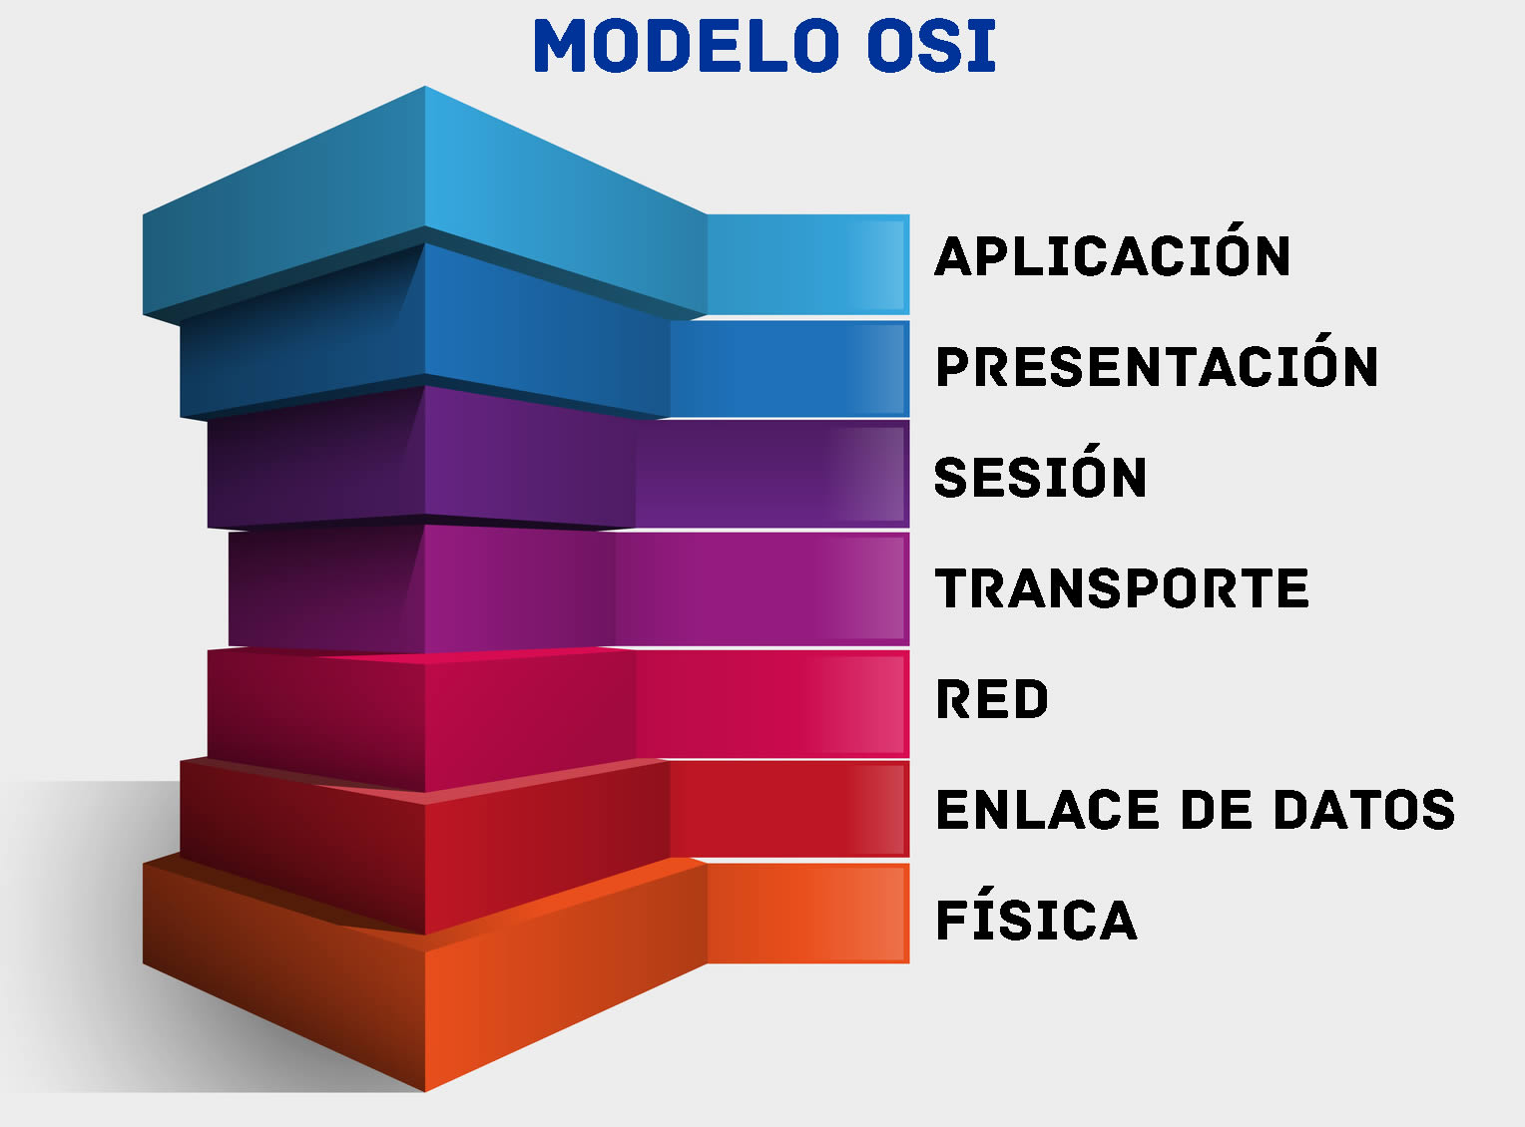
1.1.1 Modelo OSI

Slide 5
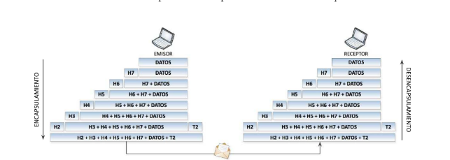
1.1.1 Modelo OSI

Slide 6
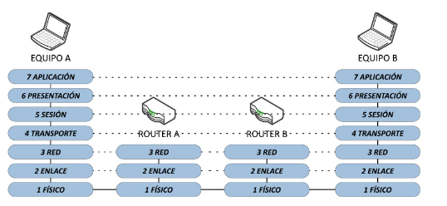
1.1.1 Modelo OSI

Slide 7
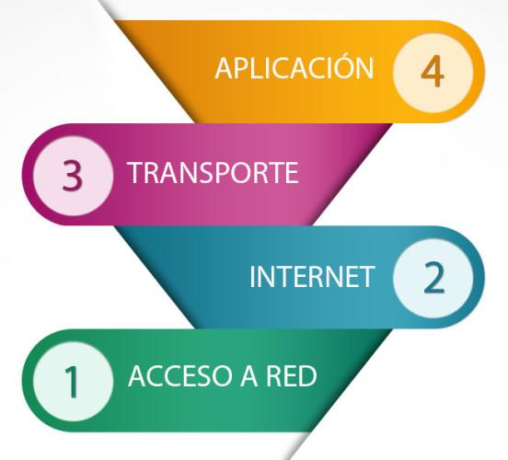
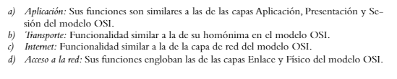
1.1.2 Modelo TCP/IP

Slide 8
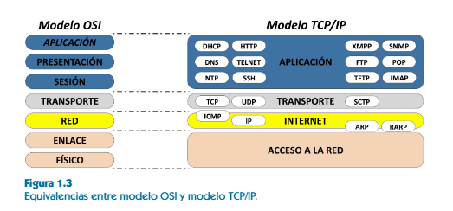
1.1.2 Modelo TCP/IP

Slide 9
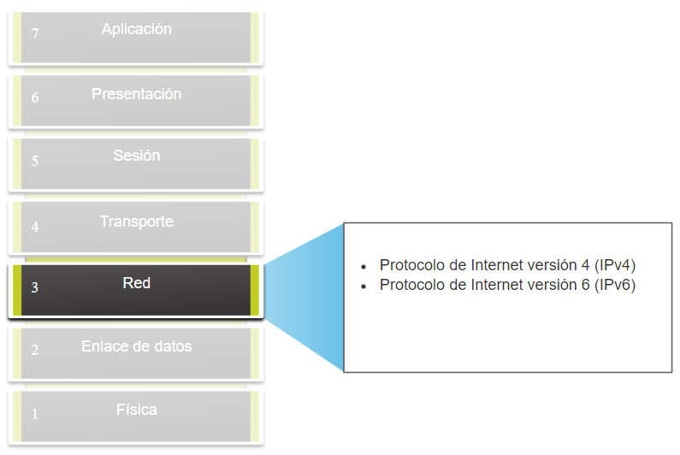
1.2 Direccionamiento
El direccionamiento es una función propia de los protocolos de la capa de red/Internet que permite la identificación y transmisión de información entre nodos, tanto si están en la misma red como en diferentes.

Slide 10
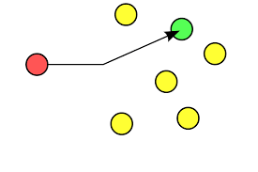
1.2 Tipos de direccionamiento
UNICAST
Definición: Comunicación de uno a uno.
Un solo emisor envía datos a un único receptor específico.
Es el método más común en Internet.

Slide 11
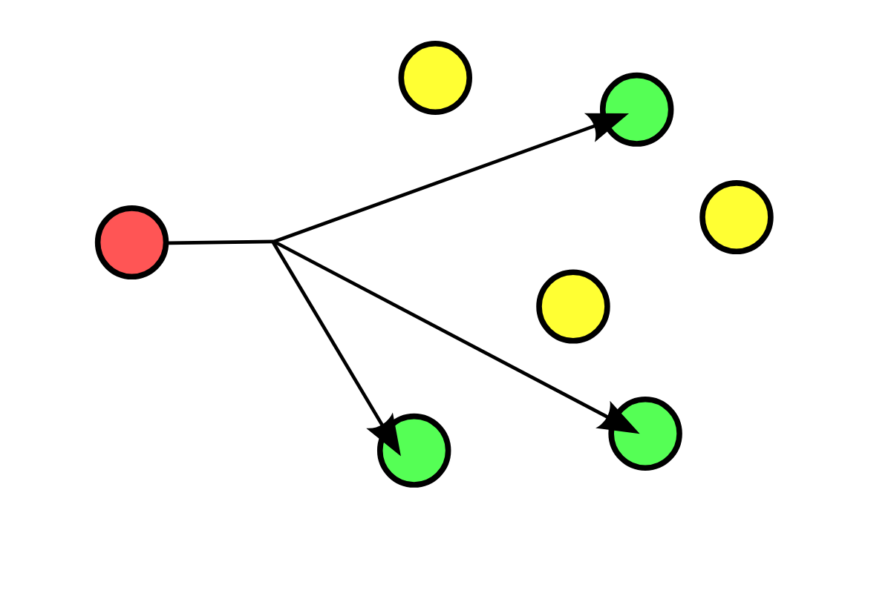
1.2 Tipos de direccionamiento
MULTICAST
Definición: Comunicación de uno a muchos, pero solo a un grupo específico de receptores interesados.
Más eficiente que broadcast, porque no todos reciben el mensaje, solo los que pertenecen al grupo.

Slide 12
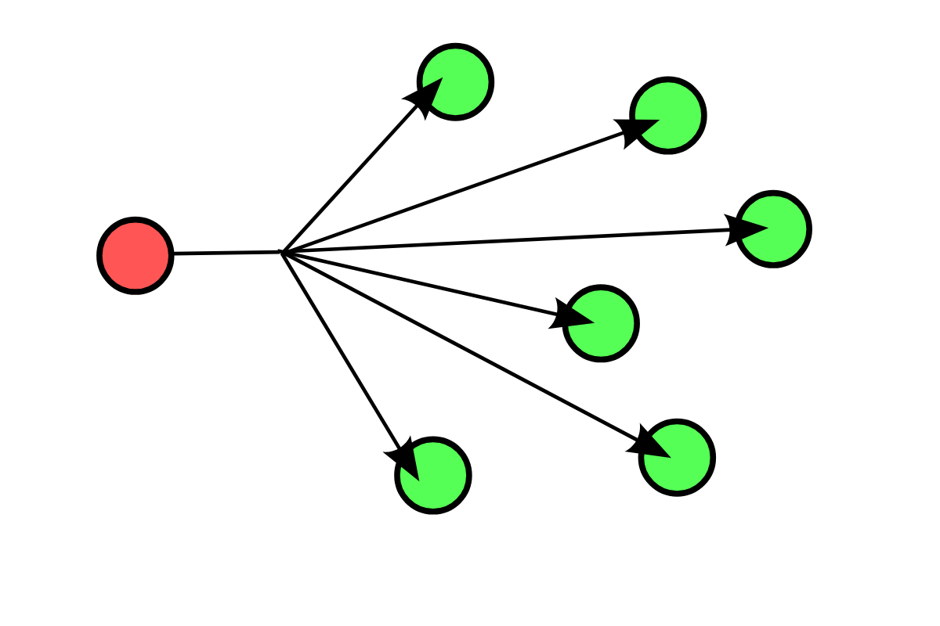
1.2 Tipos de direccionamiento
BROADCAST
Definición: Comunicación de uno a todos dentro de la misma red local (LAN).
El emisor envía datos que serán recibidos por todos los dispositivos de la red.

Slide 13
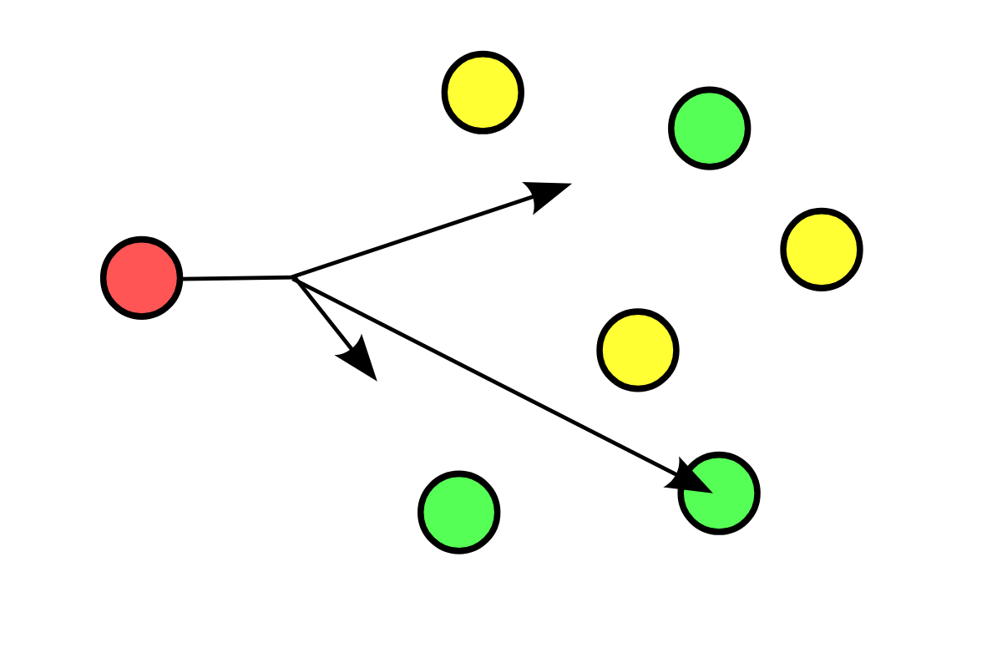
1.2 Tipos de direccionamiento
ANYCAST
Definición: Comunicación de uno a uno del grupo más cercano.
El emisor envía datos a un grupo de receptores que comparten la misma dirección IP, pero la red se encarga de que el mensaje llegue al más próximo (según métricas de enrutamiento).

Slide 14
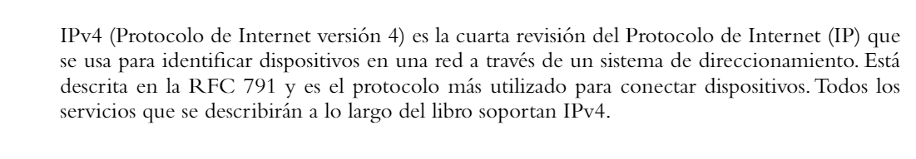
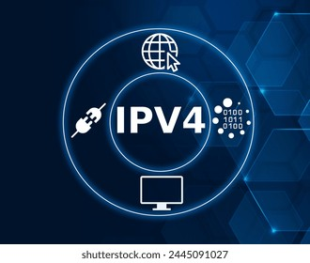
1.3 Protocolo IPv4

Slide 15
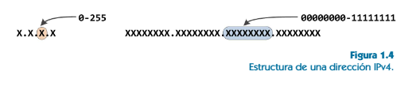
1.3.1 Dirección IPv4
4 octetos = 32 bits = 2^32

Slide 16
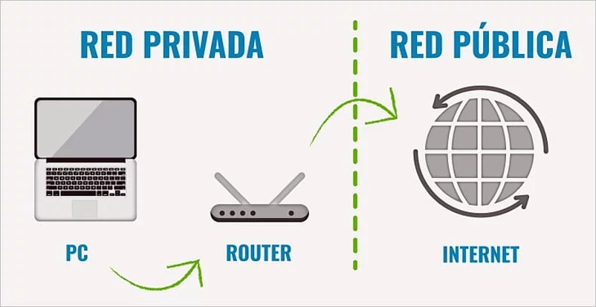
1.3.1 Dirección IPv4
Existen las redes privadas y publicas:
Privada: Es la que tiene un nodo dentro de una red de área local y únicamente es visible desde la misma red. Para acceder a un servicio ofrecido por un nodo desde otro nodo que resida en la misma red local, bastará con que este ultimo conozca su dirección IP privadas.
Pública: Tiene conexión directa a Internet y es la dirección que realmente es visible desde dicha red.

Slide 17
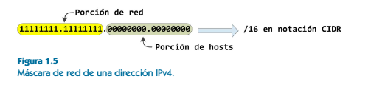
1.3.2 Máscara de red

Slide 18
1.3.2 Máscara de red
CLASE | RANGO DE IPs | Nº REDES | Nº EQUIPOS POR RED | MÁSCARA
A | 1.0.0.0 - 127.255.255.255 | 127 | 16777214 | 255.0.0.0 (/8)
B | 128.0.0.0 - 191.255.255.255 | 16384 | 65534 | 255.255.0.0 (/16)
C | 192.0.0.0 - 223.255.255.255 | 2097152 | 254 | 255.255.255.0 (/24)
(D) | 224.0.0.0 - 239.255.255.255 | Clase no usada, reservada para difusión de mensajes
(E) | 240.0.0.0 - 255.255.255.255 | Clase no usada, pensada inicialmente para ampliar el espacio de direcciones IPv4
Todo el espacio de direcciones IPv4 está inicialmente dividido en diferentes clases con diferentes máscaras según su rango. Si la máscara de los equipos de una red es distinta a /8, /16 ó /24, se tratará de una red sin clase.

Slide 19
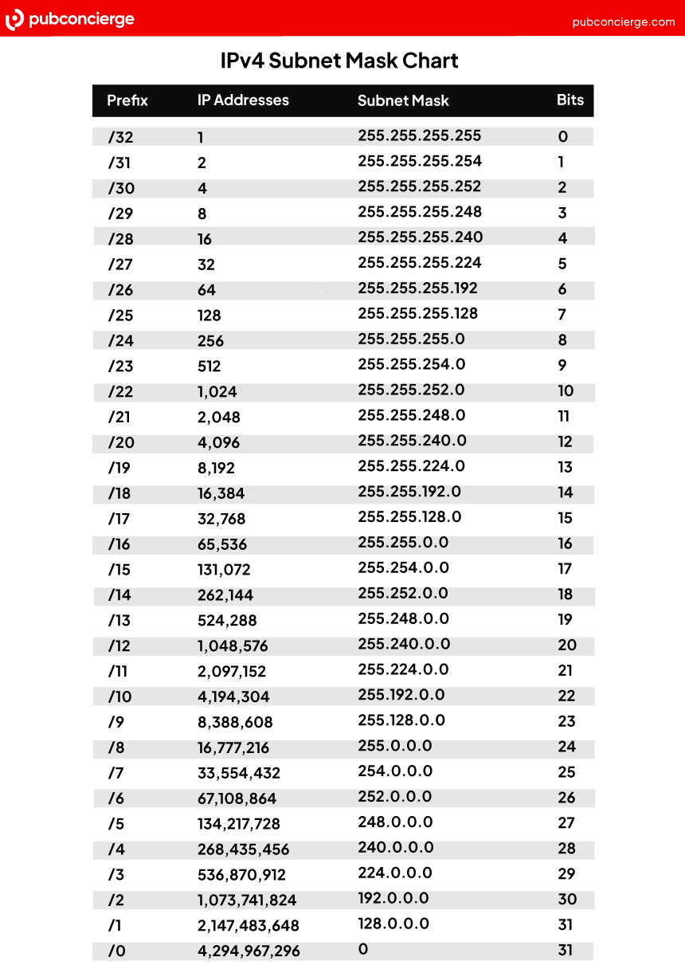
1.3.2 Máscara de red
Subnetting
Es el proceso mediante el cual se incrementa el numero de bits a 1 de la mascara por encima de los valores predeterminados y permite dividir la red en redes más pequeñas que albergan a un número menor de hosts

Slide 20
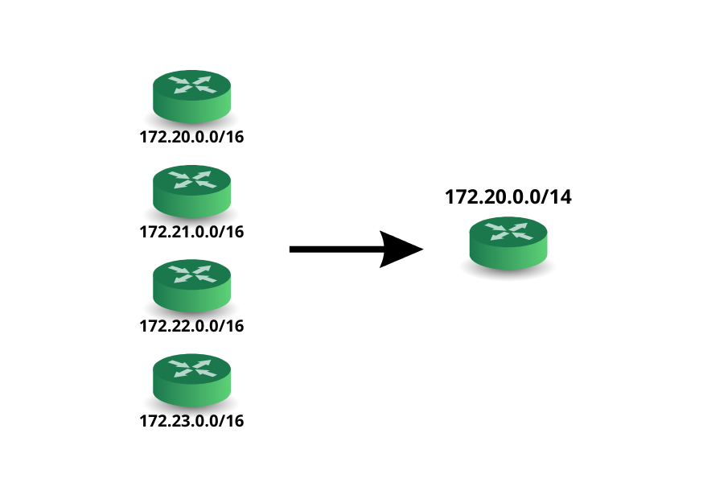
1.3.2 Máscara de red
Supernetting
El proceso inverso que reduce el numero de bits a 1 de la mascara por debajo de los valores predeterminados

Slide 21
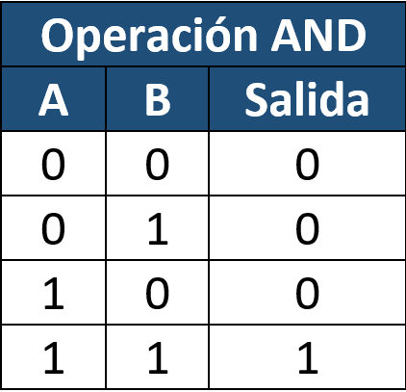

1.3.3 Puerta de enlace
Cuando un nodo quiere comunicarse con otro, comprueba si tanto él como el nodo destino están en la misma red.
Esto lo hace obteniendo ambas redes mediante operaciones AND entre las IP y la máscara del nodo origen, y finalmente realizando la comparación bit a bit de ambas redes.

Slide 22
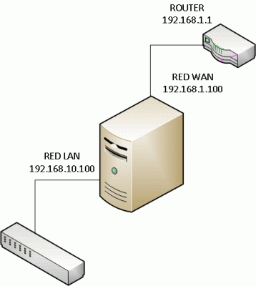
1.3.3 Puerta de enlace
En caso de que ambas redes sean iguales, las comunicaciones se llevan a cabo sin problemas, gracias a la existencia el protocolo ARP.
Sin embargo, si el recurso al que se quiere acceder no está en la misma red, se hace necesario usar algún elemento que, siendo accesible, reenvíe los paquetes IP que no coinciden con ninguna ruta de la tabla de enrutamiento al destino

Slide 23
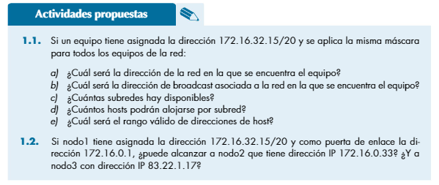
Actividades propuestas

Slide 24
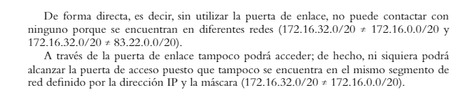
Soluciones
1.2

Slide 25
1.4 Protocolo IPv6
El desmesurado crecimiento del mercado hizo que surgiera un agotamiento del espacio de direccionamiento que el protocolo IPV4 ofrecía. Para solventar este problema, y con la finalidad de reemplazar IPV4, se definió el protocolo IPV6 en la RFC 2460.

Slide 26
1.4 Protocolo IPv6
Esta nueva versión del protocolo está diseñada para incluirse por defecto en la mayoría de los dispositivos que acceden a Internet y ofrece muchas características nuevas para gestionar de forma más eficiente las redes:

Slide 27
1.4 Protocolo IPv6
Mayor espacio de direccionamiento.
La seguridad se define como parte del protocolo, incorporando IPSec de forma nativa.
Elimina la necesidad de hacer NAT.
Elimina las sumas de verificación. Se dispone de un mecanismo de control de errores propio que evita tener que realizar los tradicionales checksums y redunda en una conexión de mayor velocidad.
Nuevo diseño que permitirá al protocolo adaptarse fácilmente a futuras funcionalidades.
Direccionamiento automático de la interfaz.

Slide 28
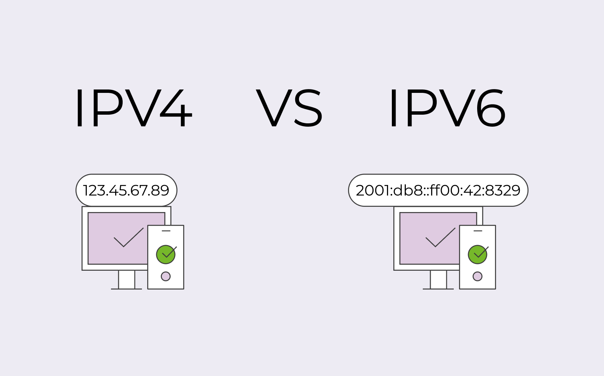
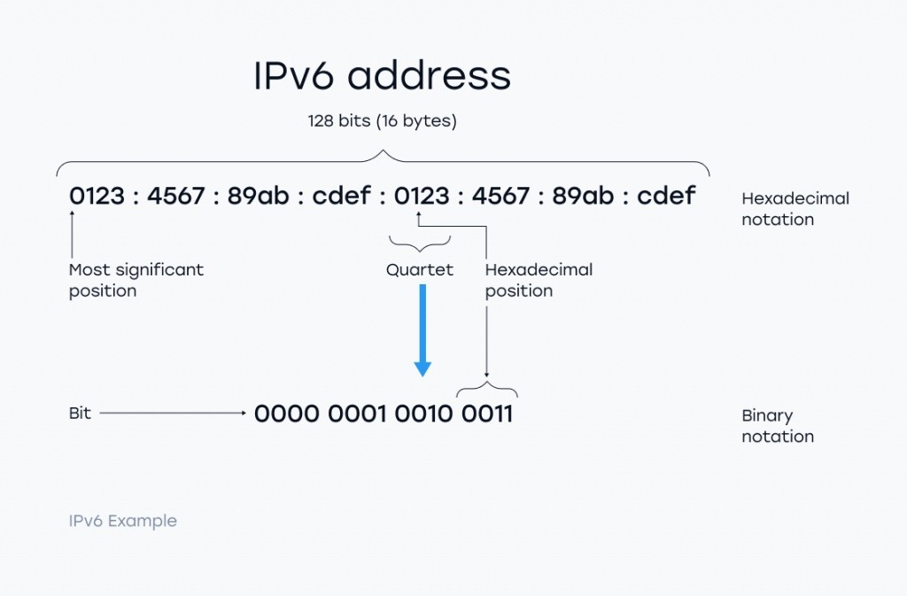
1.4.1 Dirección IPv6
Una dirección IPV6 es un conjunto de ocho campos formados por cadenas hexadecimales (128 bits) separadas por el carácter dos puntos (:), que ofrecen un espacio de direccionamiento de 2^128 posibles valores. Cada cadena consta de cuatro caracteres hexadecimales (0-9, a-f).

Slide 29
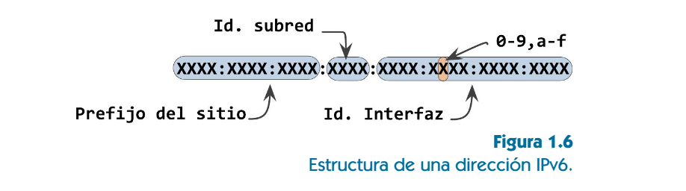
1.4.1 Dirección IPv6
Cada grupo de campos tiene un significado especial:
Los tres primeros campos (48 bits) contienen el prefijo del sitio que describe la topología publica (suele ser asignada por el ISP o un RIR)
El cuarto campo (16 bits) es el identificador de la subred (puede variarse para crear subredes). A diferencia de IPV4, no es necesario utilizar bits de la Id. de interfaz (parte host) para hacer subredes.
Los últimos cuatro campos (64 bits) contienen el identificador de la interfaz. Se configura automáticamente desde la dirección MAC de la interfaz o manualmente en formato EUI-64.

Slide 30
1.4.1 Dirección IPv6
Las direcciones IPV6 son muy extensas y complejas. Existe una serie de reglas que establecen como deben formarse y que permiten resumirlas para facilitar su tratamiento:
Es insensible a mayúsculas y minúsculas.
Es posible utilizar un formato hibrido IPv6-IPv4 de manera que el final de la dirección puede ser una dirección IPv4 en notación decimal.
Los ceros que hay al comienzo de cada campo se pueden omitir.
El campo, o conjunto de campos consecutivos, con todo ceros se pueden omitir, pero solo una vez, quedando representados por dos caracteres dos puntos (::).

Slide 31
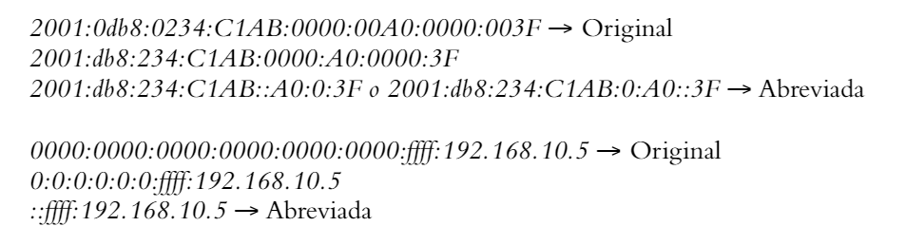
1.4.1 Dirección IPv6

Slide 32
1.4.1 Dirección IPv6
Enrutable
No enrutable
La dirección puede ser anunciada y alcanzada fuera de la red local (ej. una dirección IPv6 global 2000::/3).
Su uso se restringe a un ámbito limitado (link-local, local único, loopback, etc.).

Slide 33
1.4.1 Dirección IPv6
En IPv6 se elimina el direccionamiento broadcast. Pueden ser:
Dirección de difusión simple (unicast): Especifica una única interfaz y se divide en:
Dirección de enlace local: Ámbito de red local y no enrutable. Los nodos crean automáticamente su propia dirección IPv6 de enlace local al iniciarse. Su prefijo es fe80::/10.
Dirección global (GUA, por sus siglas en inglés): Ámbito global (equivalentes a direcciones IPv4 públicas). Son enrutables y accesibles en Internet IPv6. Su prefijo empieza por 001 en binario (luego el primer digito será 2 o 3 en hexadecimal) y es el prefijo o porción de red de la dirección asignada por el ISP.

Slide 34
1.4.1 Dirección IPv6
Dirección con IPv4 embebido: Dirección IPv6 que lleva una dirección IPv4 en los 32 bits de orden inferior de la dirección:
  Direcciones IPv6 asignadas a IPv4: Utilizadas por dispositivos de doble pila que necesitan enviar paquetes IPv6 a dispositivos IPv4. Los primeros 96 bits están representados en hexadecimal (80 primeros bits son 0 y 16 bits restantes son 1) y los últimos 32 bits contienen la dirección IPv4 en notación decimal con puntos. Ejemplo: ::ffff:192.168.1.6.
  Direcciones IPv6 compatibles con IPv4: Son muy similares a las anteriores, salvo porque los 96 bits son 0. Están en desuso. Ejemplo: ::192.168.10.10.

Slide 35
1.4.1 Dirección IPv6
Existen dos direcciones de difusión simple especiales predefinidas:
  Dirección sin especificar: Es 0:0:0:0:0:0:0:0 y se puede abreviar como ::. Indica ausencia de dirección y no puede asignarse a un sistema principal, aunque es empleada por él cuando aún no se le ha asignado dirección (por ejemplo, cuando se envía un paquete para descubrir si una dirección es utilizada por otro nodo indicando que la dirección de origen es la dirección sin especificar).
  Dirección de bucle de retorno: Es 0:0:0:0:0:0:0:1 y se puede abreviar como :: 1. Un nodo emplea esta dirección para enviarse a sí mismo un paquete (equivalente a 127.0.0.1 IPv4).

Slide 36
1.4.1 Dirección IPv6
b) Dirección de difusión múltiple (multicast): Especifica en conjunto de interfaces, posiblemente en ubicaciones múltiples. Esta dirección nunca puede ser la dirección de origen de un paquete. Su prefijo es ffXY::/8, en donde X e Y representan flags y alcance respectivamente.
c) Dirección de difusión indiferente (anycast): Especifica un conjunto de interfaces, posiblemente en ubicaciones diferentes, que comparten la misma dirección. Un paquete enviado a esta dirección se transmite únicamente al miembro más próximo (de acuerdo con la tabla de encaminamiento del router). Utiliza el mismo prefijo que las direcciones unicast globales (GUA).

Slide 37
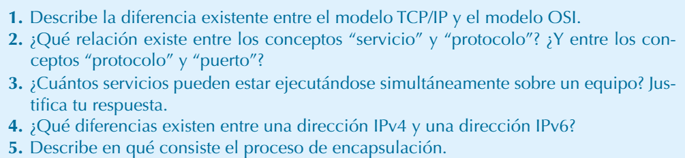
Ejercicios propuestos

Slide 38
1.4.2 Prefijo de subred
IPv6 abandona el uso de máscara, apareciendo ahora el concepto “longitud de prefijo subred”. Un prefijo de dirección IPv6 (la porción de red de la dirección) se representa con el formato:
IPv6/prefijo
Este formato es similar al de las máscaras de dirección IPv4 en notación CIDR, donde es 0<=prefijo<=128.

Slide 39
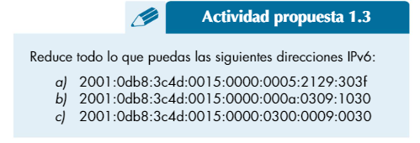
Actividad propuesta

Slide 40
1.5 Servicios de red, protocolos y puertos
La capa de aplicación define cómo se ofrecen los servicios de red a los usuarios.
Utiliza protocolos que permiten comunicación, transferencia de datos y gestión de recursos.
Ejemplos: correo electrónico, transferencia de ficheros, chat, mensajería instantánea, etc.

Slide 41
1.5 Servicios de red, protocolos y puertos
Servicios de comunicaciones y configuración
RIP: Protocolo de enrutamiento vector-distancia.
DHCP: Configura automáticamente direcciones IP y parámetros de red.
DNS: Traduce nombres de dominio en direcciones IP.
NTP: Sincronización de relojes de equipos en red.
SNMP: Administración de dispositivos de red.
HTTP: Transferencia de información en la web.

Slide 42
1.5 Servicios de red, protocolos y puertos
Servicios de acceso remoto y transferencia de ficheros
Telnet: Acceso remoto a sistemas (no seguro).
SSH: Acceso remoto seguro.
FTP: Transferencia de ficheros en red.
TFTP: Transferencia simple de archivos (sin autenticación).

Slide 43
1.5 Servicios de red, protocolos y puertos
Compartición de recursos en red
NFS: Sistema de archivos en red (Unix/Linux).
SMB: Compartición de archivos e impresoras (Windows).

Slide 44
1.5 Servicios de red, protocolos y puertos
Correo electrónico
IMAP: Acceso remoto a mensajes almacenados en servidor.
POP: Descarga de correos electrónicos al cliente.
SMTP: Envío de correos electrónicos.

Slide 45
1.5 Servicios de red, protocolos y puertos
Comunicación en tiempo real
IRC: Chat en tiempo real.
XMPP: Mensajería instantánea y presencia.
RTSP: Transmisión en streaming multimedia.
SIP: Establecimiento de sesiones VoIP.
IAX: Optimización de llamadas VoIP entre servidores.

Slide 46
1.5 Servicios de red, protocolos y puertos
La capa de transporte identifica el proceso/servicio que recibirá los datos en el host.
Se utilizan los puertos, que permiten diferenciar múltiples servicios en ejecución.
Protocolos asociados: TCP, UDP, SCTP.
Los puertos por defecto están definidos en las RFC, pero pueden modificarse.
  Precaución: no usar un puerto ya ocupado por otro servicio.
  Es necesario comunicar a los clientes el nuevo puerto para evitar errores.
Compatibilidad: la mayoría de servicios funcionan tanto con IPv4 como con IPv6.

Slide 47
Preparación del entorno de trabajo
Realizar las maquinas virtuales para:
Windows server 2019
Ubuntu server 18.4 LTS

Slide 48
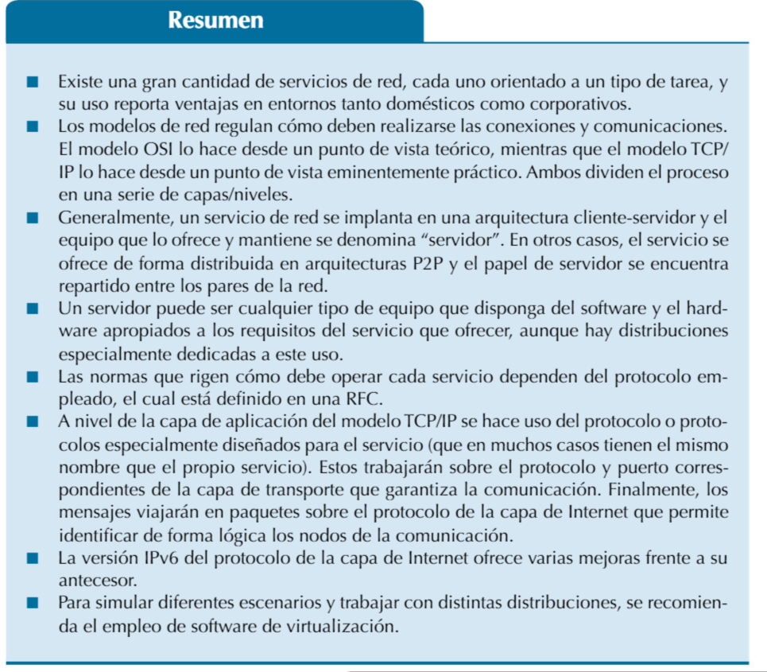
Resumen

Slide 49
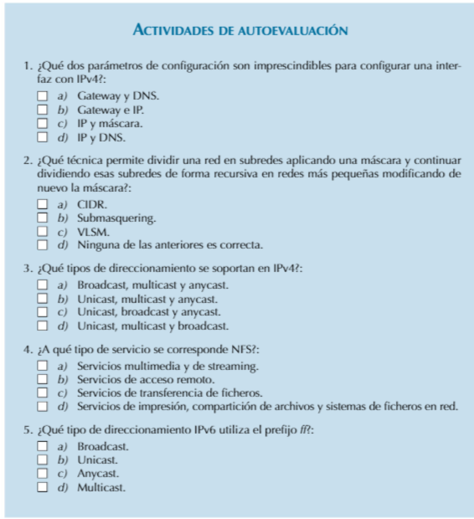
Ejercicios de autoevaluación

Slide 50
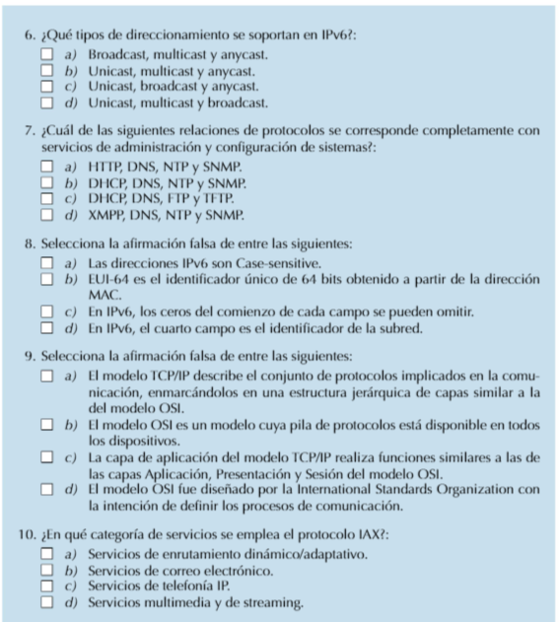
Ejercicios de autoevaluación

